Slide 1

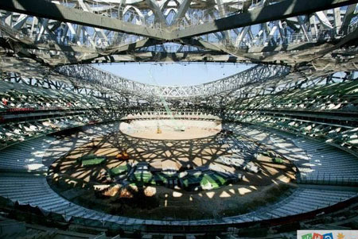
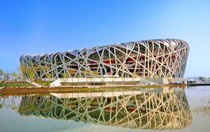
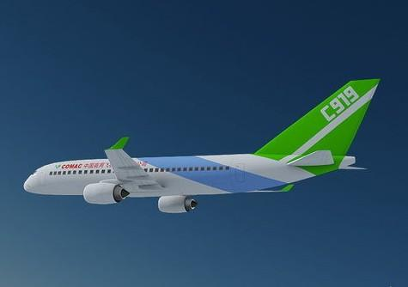
“十四五”职业教育国家规划教材
走进焊接
主编：吴志亚

Slide 2
2.2 知己知彼胸有丘壑---焊接的对象
学习目标
1.了解焊接的对象；
2.了解焊接对象的应用领域；
3.熟悉焊接对象的焊接特点；
4.掌握常见焊接对象的焊接方法。

Slide 3
2.2 知己知彼胸有丘壑---焊接的对象
2.2.1 焊接的对象
一、钢铁材料
1.钢铁材料的分类
（1）按化学成分分为非合金钢、低合金钢和合金钢三类；
非合金钢按质量等级又分为普通质量、优质和特殊质量用钢三类，“非合金钢”是指传统的“碳素钢”或“碳钢”，具有较好的力学性能和各种工艺性能，并且冶炼工艺比较简单，价格低廉，因而在焊接结构制造中应用广泛，但一般用于工作温度在350℃以下的结构。

Slide 4
2.2 知己知彼胸有丘壑---焊接的对象
2.2.1 焊接的对象
一、钢铁材料
1.钢铁材料的分类
（2）按主要质量等级和主要性能或使用性能分为普通质量非合金钢、优质非合金钢和特殊质量非合金钢。
（3）按用途将非合金钢分为碳素结构钢和碳素工具钢，此外，钢材还可以从其他角度进行分类，如按专业（锅炉用钢、桥梁用钢、容器用钢等）、按冶炼方法进行分类。

Slide 5
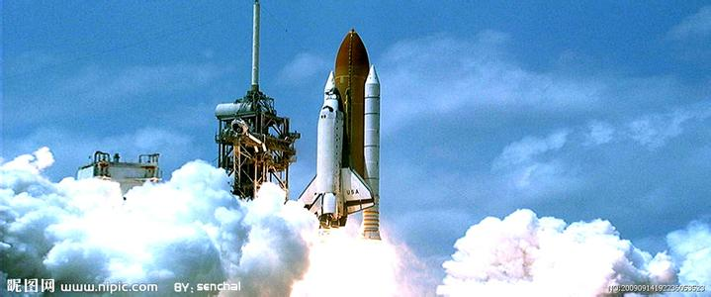

2.2 知己知彼胸有丘壑---焊接的对象
2.2.1 焊接的对象
一、钢铁材料
2. 焊接技术在钢铁材料中的应用
焊接技术的应用领域十分广泛，涵盖了国民经济生活的各个领域，包括汽车、铁路车辆、船舶、航空、航天、锅炉、压力容器、石油化工、建筑、公交、家电、电子、核能、军工等诸多领域。见下图
a）航天 b）航空

Slide 6
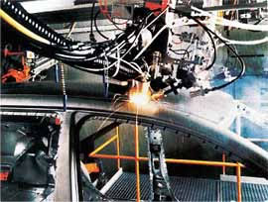
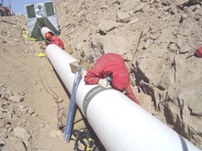
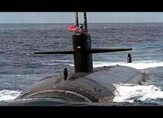
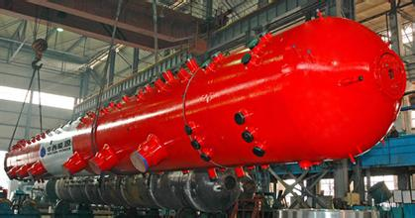
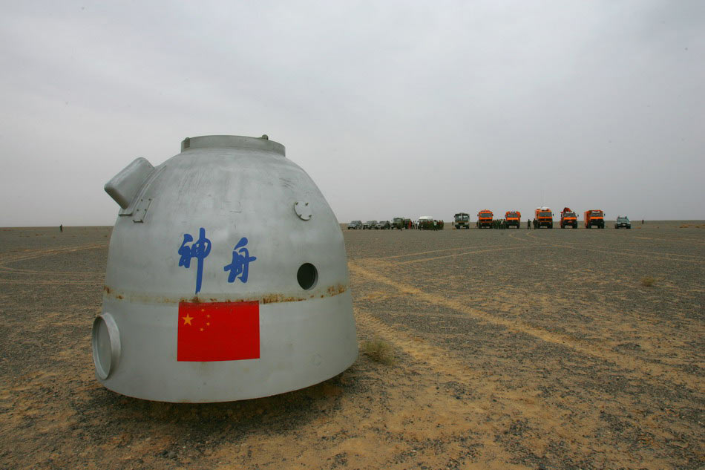
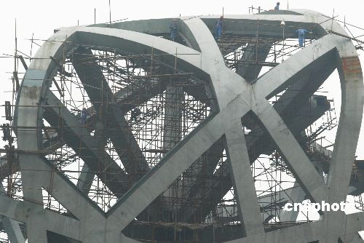
2.2 知己知彼胸有丘壑---焊接的对象
2.2.1 焊接的对象
一、钢铁材料
2. 焊接技术在钢铁材料中的应用
c）潜艇 d）管道运输 e）汽车
f）锅炉汽包 g）航天--神七返回舱 h）鸟巢

Slide 7

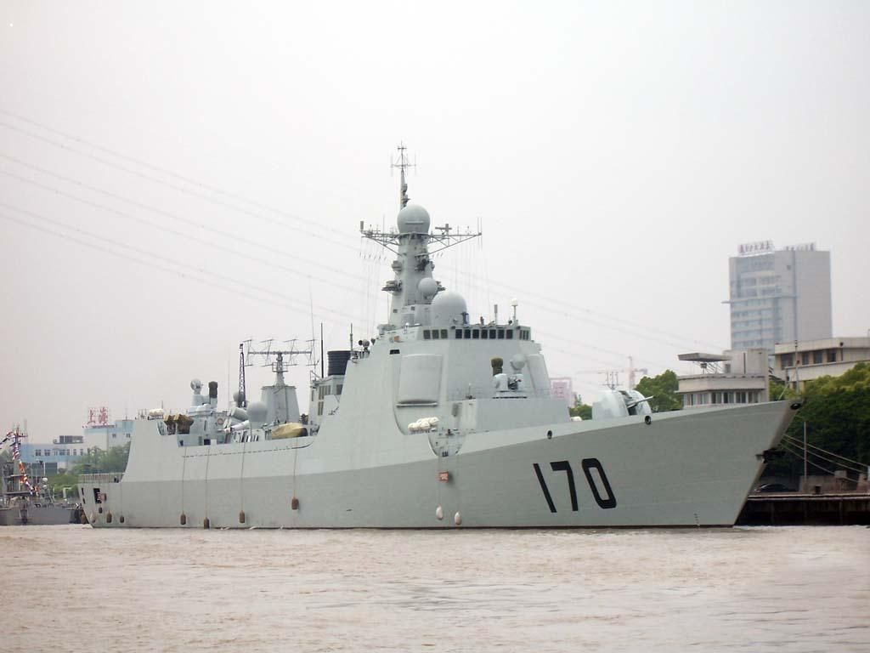
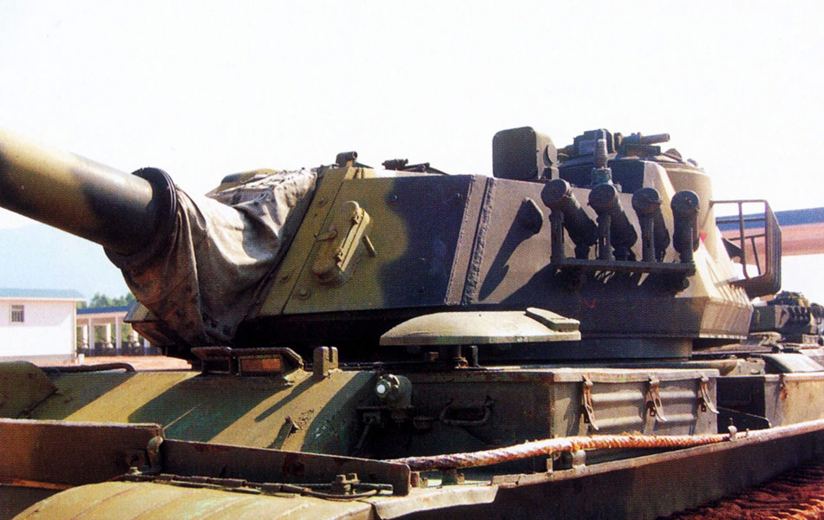
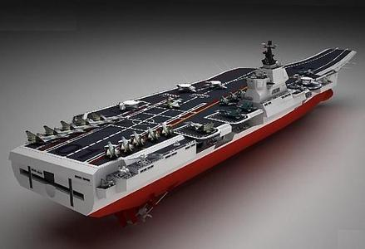
2.2 知己知彼胸有丘壑---焊接的对象
2.2.1 焊接的对象
一、钢铁材料
2. 焊接技术在钢铁材料中的应用
i）全焊钢结构桥--杭州湾大桥 j）船舶
k）军工产品--坦克 l）航空母舰

Slide 8
2.2 知己知彼胸有丘壑---焊接的对象
2.2.1 焊接的对象
二、非铁金属
1.定义
非铁金属是指铁、铬、锰三种金属以外的所有金属。中国在1958年将铁、铬、锰列入钢铁材料；并将铁 、铬、锰以外的64种金属列入非铁金属。这64种非铁金属包括：铝 、镁、钾、钠、钙、锶、钡、铜、铅、锌、锡、钴、镍、锑、汞、镉、铋、金、银、铂、钌、铑、钯、锇、铱、铍、锂、铷、铯、钛、锆、铪、钒、铌、钽、钨、钼、镓、铟、铊、锗、铼、镧、铈、镨、钕、钐、铕、钆、铽、镝、钬、铒、铥、镱、镥、钪、钇、钍。

Slide 9
2.2 知己知彼胸有丘壑---焊接的对象
2.2.1 焊接的对象
二、非铁金属
2.特点
有色合金的强度和硬度一般比纯金属高，电阻比纯金属大、电阻温度系数小，具有良好的综合机械性能。常用的有色合金有铝合金、铜合金、镁合金、镍合金、锡合金、钽合金、钛合金、锌合金、钼合金、锆合金等。
3.应用
非铁金属是国民经济发展的基础材料，航空、航天、汽车、机械制造、电力、通讯、建筑、家电等绝大部分行业都以非铁金属材料为生产基础。随着现代化工、农业和科学技术的突飞猛进，非铁金属在人类发展中的地位越来越重要。

Slide 10
2.2 知己知彼胸有丘壑---焊接的对象
2.2.1 焊接的对象
二、非铁金属
4.分类
通常将非铁金属分为5类：
轻金属：密度小于4500千克/立方米（0.53～4.5g/cm3），如铝、镁、钾、钠、钙、锶、钡等。
重金属：密度大于4500千克/立方米（4.5g/cm3），如铜、镍、钴、铅、锌、锡、锑、铋、镉、汞等。
贵金属：价格比一般常用金属昂贵，地壳丰度低，提纯困难，化学性质稳定，如金、银及铂族金属。
半金属：性质价于金属和非金属之间，如硅、硒、碲、砷、硼等。
稀有金属：包括稀有轻金属，如锂、铷、铯等； 稀有难熔金属，如钛、锆、钼、钨等；稀有分散金属，如镓、铟、锗等；稀土金属，如钪、钇、镧系金属；放射性金属，如镭、钫、钋及阿系元素中的铀、钍等。

Slide 11
2.2 知己知彼胸有丘壑---焊接的对象
2.2.1 焊接的对象
三、塑料
1.分类
根据塑料受热后的性质不同分为热塑性塑料和热固性塑料。
（1）热塑性塑料的分子结构是线型结构，在受热时发生软化或熔化，可塑制成一定的形状，冷却后又变硬。在受热到一定程度又重新软化，冷却后又变硬，这种过程能够反复进行多次。如聚氯乙烯、聚乙烯、聚苯乙烯等。
（2）热固性塑料的分子结构是体型结构，在受热时也发生软化，可以塑制成一定的形状，但受热到一定的程度或加入少量固化剂后，就硬化定型，再加热也不会变软和改变形状了。热固性塑料加工成型后，受热不再软化，因此不能回收再用，如酚醛塑料、氨基塑料、环氧树脂等都属于此类塑料。

Slide 12
2.2 知己知彼胸有丘壑---焊接的对象
2.2.1 焊接的对象
三、塑料
1.分类
根据塑料的用途不同分为通用塑料、工程塑料。
（1）通用塑料是指产量大、价格低、应用范围广的塑料，主要包括聚烯烃、聚氯乙烯、聚苯乙烯、酚醛塑料和氨基塑料五大品种。
（2）工程塑料是可作为工程结构材料和代替金属制造机器零部件等的塑料。例如聚酰胺、聚碳酸酯、聚甲醛、ABS树脂、聚四氟乙烯、聚酯、聚砜等。工程塑料具有密度小、化学稳定性高、机械性能良好、电绝缘性优越、加工成型容易等特点，广泛应用于汽车、电器、化工、机械、仪器、仪表等工业，也应用于宇宙航行、火箭、导弹等方面。

Slide 13
2.2 知己知彼胸有丘壑---焊接的对象
2.2.1 焊接的对象
三、塑料
1.分类
根据塑料的用途不同分为通用塑料、工程塑料。
（3）特种塑料一般指具有特种功能（如耐热、自润滑等），应用于特殊要求的塑料。如聚苯硫醚（PPS）、聚四氟乙烯（PTFE）等氟塑料、聚醚醚酮（PEEK）。聚四氟乙烯（PTFE，即塑料王），具有的耐腐蚀、耐老化、低摩擦系数及不粘性、耐温范围广、弹性好的特性，应用于制造耐腐蚀要求高，使用温度高于100℃的密封件。 应用在输送腐蚀性气体的输送管、排气管、蒸汽管，轧钢机高压油管，飞机液压系统和冷压系统的高中低压管道，精馏塔、热交换器，釜、塔、槽的衬里，阀门设备。

Slide 14
2.2 知己知彼胸有丘壑---焊接的对象
2.2.1 焊接的对象
三、塑料
2.塑料的特性
（1）塑料具有可塑性 ；
（2）塑料具有弹性；
（3）塑料具有较高的强度；
（4）塑料具有耐腐蚀性 ；
（5）塑料具有绝缘性

Slide 15
2.2 知己知彼胸有丘壑---焊接的对象
2.2.1 焊接的对象
三、塑料
3.常用塑料及塑料焊接产品
①聚氯乙烯（PVC） 硬质聚氯乙烯的密度为1.38～1.43g/cm3，机械强度高，化学稳定性好，使用温度范围一般在-15～+55℃之间，适宜制造塑料门窗、下水管、线槽等。
②聚乙烯（PE） 聚乙烯塑料在建筑上主要用于给排水管、卫生洁具。
③聚丙烯（PP） 聚丙烯的密度在所有塑料中是最小的，约为090左右。聚丙烯常用来生产管材、卫生洁具等建筑制品。
④聚苯乙烯（PS） EPS：可发性聚苯乙烯发泡，泡沫板。聚苯乙烯为无色透明类似玻璃的塑料。聚苯乙烯在建筑中主要用来生产泡沫隔热材料、透光材料等制品。

Slide 16
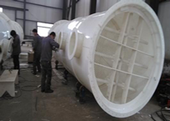
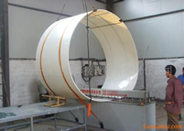
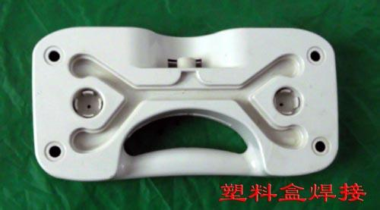
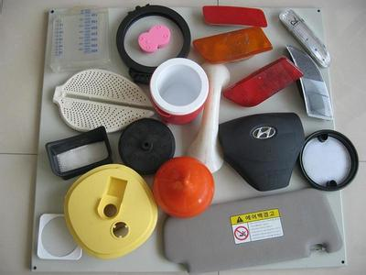
2.2 知己知彼胸有丘壑---焊接的对象
2.2.1 焊接的对象
三、塑料
3.常用塑料及塑料焊接产品
常见的塑料焊接产品有：
a）焊接塑料污水设备 b）塑料板卷圆对焊 c）塑料盒的焊接样品 d）各种塑料盖的焊接产品

Slide 17
2.2 知己知彼胸有丘壑---焊接的对象
2.2.1 焊接的对象
四、陶瓷
1.定义
陶瓷是指以各种金属的氧化物、氮化物、碳化物、硅化物为原料，经适当配料、成形和高温烧结等工序人工合成的无机非金属材料。
2.特点
与金属材料相比，这类材料一般是由共价键、离子键或混合键结合而成，键合力强，具有很高的弹性模量和硬度。其理论强度高于金属材料，但因成分、组织不如金属那样单纯，并且陶瓷内部的缺陷多，所以陶瓷的实际强度比金属低。在室温下陶瓷几乎不具有塑性。

Slide 18
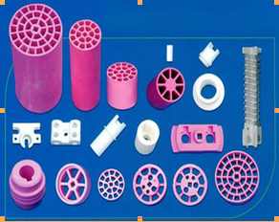
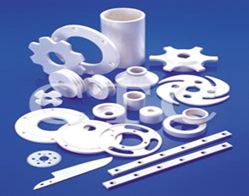
2.2 知己知彼胸有丘壑---焊接的对象
2.2.1 焊接的对象
四、陶瓷
3.陶瓷的应用
陶瓷作为材料中的特殊家族，包含了从传统陶瓷到当今在电子设备、航空配件和切割工具中所使用的工程陶瓷，高技术陶瓷正在不断成熟和发展之中。陶瓷的结构件见下图：

Slide 19
2.2 知己知彼胸有丘壑---焊接的对象
2.2.1 焊接的对象
四、陶瓷
4.陶瓷的分类
按化学成分分类：氧化物陶瓷，如Al2O3；碳化物陶瓷，如SiC；氮化物陶瓷：包括Si3N4； 其他化合物陶瓷。
按性能和用途分类：结构陶瓷：用于制造结构零部件，要求有更好的力学性能；功能陶瓷：具有优异的物理和化学性能，用以制作功能器件。
5.陶瓷的性能
强度高、硬度大、熔点高、化学稳定性好、线膨胀系数小，且多为绝缘体；塑性、韧性和可加工性较差等特点。

Slide 20
2.2 知己知彼胸有丘壑---焊接的对象
2.2.1 焊接的对象
四、陶瓷
4.陶瓷增韧
（1）增加致密度；（2） 相变增韧（体积效应和形状效应）；（3）纤维增韧。
其他性能
（1）热性能：熔点高、很好的高温强度和抗氧化性、但抗热震性能差。
（2）电性能：好的绝缘材料；但由于杂质，某些组元等一系列成分因素的作用及一些环境因素的影响，有些陶瓷可以作半导体或压电材料，或热电材料或环境敏感材料等。
（3）特殊性能：陶瓷薄膜具有独特的光、电、磁等物理化学性能。可作功能材料。

Slide 21
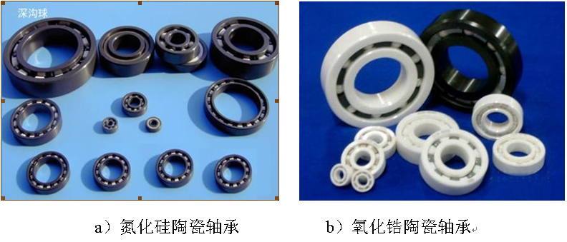
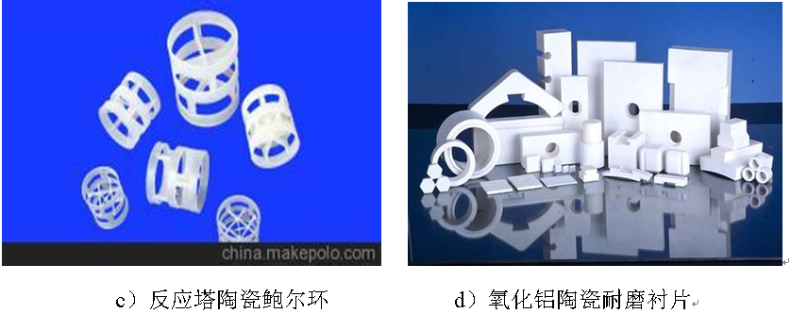
2.2 知己知彼胸有丘壑---焊接的对象
2.2.1 焊接的对象
四、陶瓷
5.常用工业陶瓷及其应用

Slide 22
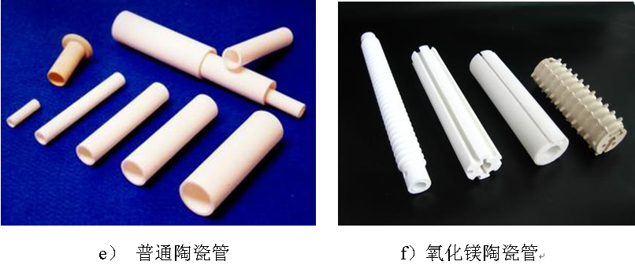
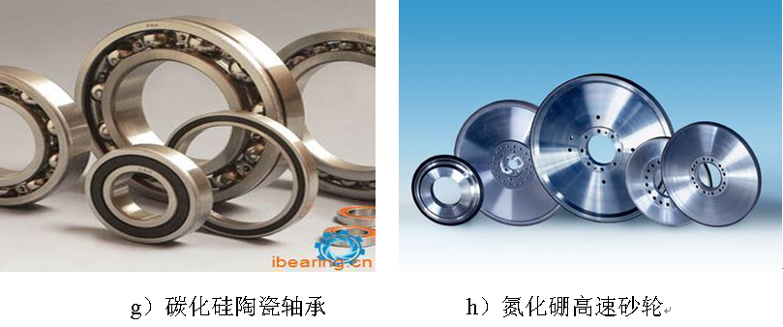
2.2 知己知彼胸有丘壑---焊接的对象
2.2.1 焊接的对象
四、陶瓷
5.常用工业陶瓷及其应用

Slide 23
2.2 知己知彼胸有丘壑---焊接的对象
2.2.1 焊接的对象
四、陶瓷
6.陶瓷介绍
普通陶瓷：其特点是质硬，不导电，易于加工成型，但其内部含有较多玻璃相，高温下易软化，耐高温及绝缘性不及特种陶瓷， 因其成本低，产量大，广泛用于工作温度低于200℃的酸碱介质、容器、反应塔、管道、供电系统的绝缘子和纺织机械中导纱零件等。
特种陶瓷：
（1）氧化铝陶瓷：Al2O3含量越高玻璃相含量越少，气孔越少，其性能也越好，但此时工艺变得复杂，成本升高。氧化铝陶瓷耐高温性好，在氧化性气氛中，可用到1950℃，且耐蚀性好；高硬度及高温强度(760℃时HRA87，1200℃时HRA80)；很好的绝缘性能。“缺点”是脆性大，不能承受冲击载荷，抗热震性差，不适合用于有温度急变场合。主要应用在高温器皿；高速切削及难切削材料加工的刃具；耐磨轴承、模具及活塞、化工用泵和阀门；内燃机火花塞。

Slide 24
2.2 知己知彼胸有丘壑---焊接的对象
2.2.1 焊接的对象
四、陶瓷
6.陶瓷介绍
特种陶瓷：
（2）其他氧化物陶瓷
MgO陶瓷是典型的碱性耐火材料，用于冶炼高纯度铁及其合金、铜、铝、镁以及熔化高纯铀、钍及其合金。
BeO陶瓷在还原性气中特别稳定，其导热性极好（与铝相近），故抗热冲击性能好；但氧化铍粉末及蒸气有剧毒，主要应用在高频电炉“坩埚”、高温绝缘子、激光管、晶体管散热片、集成电路基片。
ZrO2陶瓷具有高的强度且耐热性好，导热率高；室温下是绝缘体，但在1000℃以上变为导体。主要用于离子导电材料（电极），传感及敏感元件及1800℃以上的高温发热体，还可用于熔炼Pt、Pd、Rh等合金的坩埚。

Slide 25
2.2 知己知彼胸有丘壑---焊接的对象
2.2.1 焊接的对象
四、陶瓷
非氧化物工程陶瓷：
（1）氮化硅（Si3N4）陶瓷 是目前强度最高的陶瓷，并具有优异的化学稳定性、热稳定性和耐磨性。稳定性极好，除氢氟酸外能耐各种酸碱腐蚀，可抵抗熔融非铁金属的侵蚀；氮化硅硬度很高，摩擦系数小（只有0.1~0.2，相当于加油的金属表面），耐磨性减摩性好（自润滑性好）；很好的抗热震性。主要应用在耐磨材料；耐腐蚀的零件（密封环，高温轴承）；燃气轮机叶片；冶金容器和管道；精加工刀具。
（2）碳化硅（SiC）陶瓷 ，最大特点是高温强度高，在1400℃时抗弯强度仍达(500-600)MPa；且其导热性好，仅次于BeO陶瓷，热稳定性耐蚀性耐磨性也很好。主要可用于制作火箭尾喷管的喷嘴、炉管、热电偶套管，以及高温轴承、高温热交换器、密封圈和核燃料的包封材料等

Slide 26
2.2 知己知彼胸有丘壑---焊接的对象
2.2.1 焊接的对象
四、陶瓷
非氧化物工程陶瓷：
（3）氮化硼陶瓷
A、六方氮化硼，与石墨结构、性能相似，故又称“白石墨”，具有良好的耐热导热性，是理想的散热和高温绝缘材料；化学稳定性好，具有极好的自润滑性，其硬度较低，可进行机械加工，作成各种结构的零件。一般用作熔炼半导体材料坩埚和高温容器，半导体散热绝缘件，高温润滑轴承和玻璃成型模具等。
B、立方氮化硼 为立方结构，结构紧密，硬度与金刚石接近，是优良的耐磨材料，常用于制作刀具。

Slide 27
2.2 知己知彼胸有丘壑---焊接的对象
2.2.1 焊接的对象
五、复合材料
复合材料是由两种或两种以上化学性质不同的组分人通过工合成的材料。 一类相为基体，起粘结作用，另一类为增强相，是一种多相材料。
1.复合材料的分类
按结构分：金属基复合材料、高分子基复合材料、陶瓷基复合材料。
按性能分：功能复合材料、结构复合材料。
按增强相分：颗粒增强复合材料、纤维增强复合材料（玻璃纤维、碳纤维、硼纤维、SiC纤维等）、层状增强复合材料。

Slide 28
2.2 知己知彼胸有丘壑---焊接的对象
2.2.1 焊接的对象
五、复合材料
2.复合材料的特点
（1）比强度和比模量大；
（2）耐疲劳性能比较高；
（3）减震性能好；
（4）耐高温性能好；
（5）断裂安全性好;
（6）其他性能 还具有良好的化学稳定性、隔热性、烧蚀性以及特殊的电、光、磁等性能。

Slide 29
2.2 知己知彼胸有丘壑---焊接的对象
2.2.1 焊接的对象
五、复合材料
3.复合材料的应用
（1）颗粒增强复合材料：主要应用于高硬度高耐磨的工具和耐磨零件。
（2）碳化硅颗粒增强铝基复合材料（SiCP/Al）：制造大功率发动机的活塞、连杆；制造火箭、导弹构件构件；理想的精密仪表中高尺寸稳定性材料。
（3）热塑性玻璃钢与热固性玻璃钢：工程结构。
（4）碳纤维-树脂复合材料：主要应用于航空航天、汽车工业及化学工业中.

Slide 30
2.2 知己知彼胸有丘壑---焊接的对象
2.2.1 焊接的对象
五、复合材料
3.复合材料的应用
（5）硼纤维-树脂复合材料：主要用于航空航天和军事工业
（6）碳化硅纤维-树脂复合材料：主要用于航空航天工业。
（7）长纤维增强金属基复合材料：应用航天航空，先进武器和汽车领域。
（8）铝基、镁基复合材料：主要用作高性能的结构材料；
（9）钛基耐热合金及金属间化合物基复合材料：主要用于制造发动机零件；
（10）铜基和铅基复合材料：特殊导体和电极材料。

Slide 31
2.2 知己知彼胸有丘壑---焊接的对象
2.2.1 焊接的对象
五、复合材料
3.复合材料的应用
（11）氧化铝短纤维增强铝基复合材料：在汽车制造等行业获得广泛应用。
（12）碳化硅晶须增强铝基复合材料：航天航空等高技术领域的先进的复合材料。
（13）短纤维增强金属基复合材料：用于航空航天航海和军事等部门。
（14）晶须增强金属基复合材料：制造飞机的支架，加强筋，挡板和推杆，导弹上的光学仪器平台，惯导器件等。

Slide 32
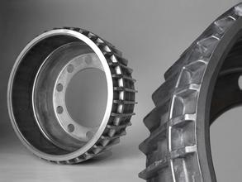
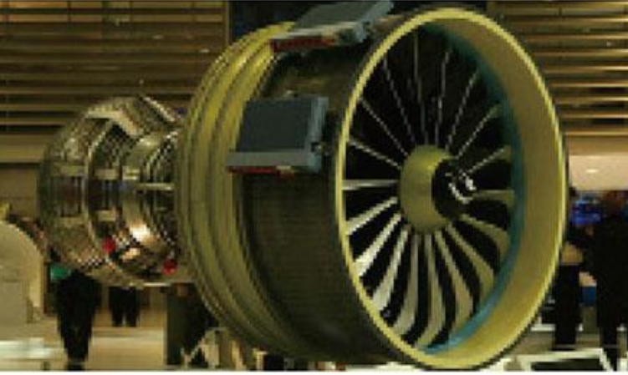
2.2 知己知彼胸有丘壑---焊接的对象
2.1.1 焊接的对象
五、复合材料
3.复合材料的应用
（15）长纤维增强陶瓷基复合材料：目前用于增强陶瓷材料的长纤维主要是碳纤维或石墨纤维，它能大幅度的提高冲击韧性和热震性，降低陶瓷的脆性，而陶瓷基体则保证纤维在高温下不氧化烧蚀，使材料的综合力学性能大大提高。
a）金属基陶瓷复合材料（轴承轴套） b）陶瓷基复合材料（航空发动机）

Slide 33
2.2 知己知彼胸有丘壑---焊接的对象
2.2.2 碳钢的焊接
碳钢即非合金钢，是指以铁为基础、以碳为合金元素，碳的质量分数一般不超过1.4%的钢，其他常存元素因含量较低皆不作为合金元素。碳钢按碳的质量分数可分为低碳钢（wc＜0.25%）、中碳钢（wc=0.25%～0.60%）和高碳钢（wc＞0.60%）；按用途可分为碳素结构钢和碳素工具钢。
一、低碳钢的焊接
1.焊接性
低碳钢中碳的质量分数较低，硅、锰含量又较少，因此在通常情况下不会因焊接而引起严重的硬化组织和产生淬火组织，其强度不高（一般在500MPa以下），塑性和冲击韧度优良。

Slide 34
2.2 知己知彼胸有丘壑---焊接的对象
2.2.2 碳钢的焊接
一、低碳钢的焊接
低碳钢焊接性良好，几乎可以选择所有的焊接方法，并能保证焊接接头的良好质量。 例如：氧乙炔焊、焊条电弧焊、埋弧焊、二氧化碳气体保护焊、电渣焊、等离子弧焊、电阻焊、摩擦焊和钎焊等。近年来开发的一些新的高效、高质量的焊接方法和焊接工艺也在低碳钢中得到广泛应用，例如高效率铁粉焊条和重力焊条电弧焊、氩弧焊封底-快速焊剂埋弧焊、窄间隙埋弧焊、药芯焊丝气体保护焊等。

Slide 35
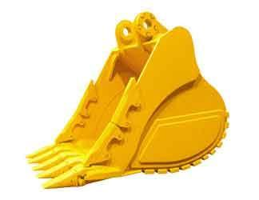
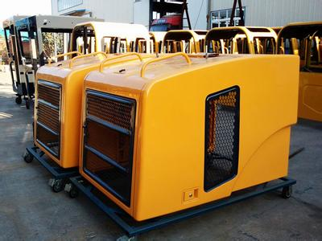
2.2 知己知彼胸有丘壑---焊接的对象
2.2.2 碳钢的焊接
一、低碳钢的焊接
2.几种常见低碳钢的焊接结构
（1）挖斗
普通型挖斗材料使用Q345B优质碳素钢材，国产优质的斗齿、齿座 ，此挖斗主要用于挖土方和沙、土砾石和装载等轻作业环境。
a）挖斗 b）发动机罩

Slide 36
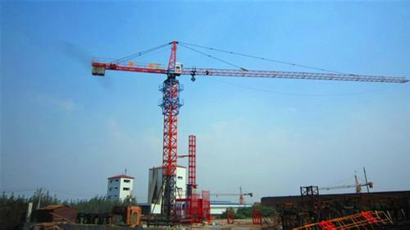
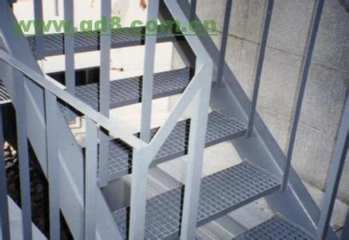
2.2 知己知彼胸有丘壑---焊接的对象
2.2.2 碳钢的焊接
一、低碳钢的焊接
2.几种常见低碳钢的焊接结构
2）塔吊
一般塔吊常用的钢材有：角钢、钢板，角钢的主要材质是Q235，不过也经常会用到Q345。
c）塔吊 d）钢结构楼梯

Slide 37
2.2 知己知彼胸有丘壑---焊接的对象
2.2.2 碳钢的焊接
二、中碳钢的焊接
中碳钢中碳的质量分数为wc=0.25%～0.60%，其强度和硬度较高，塑性和韧性较差，淬硬性较大，当wc接近下限时焊接性良好，随wc的增加焊接性严重恶化。
焊接时的主要问题是热裂纹、冷裂纹、气孔和脆断，有时还会存在热影响区强度降低，钢中杂质越多、结构刚性越大，问题就越严重。因此，中碳钢一般不用作焊接结构材料，而是用作机器部件和工具较多，多利用其坚硬耐磨的性能，而非利用其高强度。

Slide 38
2.2 知己知彼胸有丘壑---焊接的对象
2.2.2 碳钢的焊接
二、中碳钢的焊接
这种坚硬耐磨性能通常是经过热处理来达到的，因此焊接时就要注意母材的热处理状态。如果是焊接已经过热处理的部件，则必须采取措施防止裂纹产生；如果是焊后进行热处理，要求热处理后接头与母材性能相匹配，则必须注意选择焊接材料。由于中碳钢焊接性较差，一般用作机器部件，其焊接一般是修补性的，所以焊接中碳钢最合适的焊接方法是焊条电弧焊。

Slide 39
2.2 知己知彼胸有丘壑---焊接的对象
2.2.2 碳钢的焊接
三、高碳钢的焊接
高碳钢中碳的质量分数wc＞0.6%，焊接性很差，在实际中不用作焊接结构，一般是用作工具钢和铸钢，用于要求高硬度和高耐磨性的部件、零件和工具，所以高碳钢的焊接大多为修复性焊接。
高碳钢焊接主要是高硬度、高耐磨性部件、零件和工具的焊接与修复，所以主要的焊接方法是焊条电弧焊和钎焊。

Slide 40
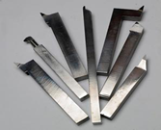
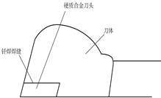
2.2 知己知彼胸有丘壑---焊接的对象
2.2.2 碳钢的焊接
三、高碳钢的焊接
图2-65是高碳钢刀具的钎焊示意图。
在机加工中使用的车刀、刨刀等很多刀具是由刀头和刀体焊接而成的。刀头一般是碳素工具钢，其中wc=0.8%～1.4%，属于高碳钢；刀体一般由wc=0.4%～0.6%的中碳钢或低合金钢（40Cr）制造。
a）焊接刀具 b）钎焊刀具示意图
图2-65 火焰钎焊刀具

Slide 41
2.2 知己知彼胸有丘壑---焊接的对象
2.2.2 碳钢的焊接
三、高碳钢的焊接
图2-65是高碳钢刀具的钎焊示意图。
刀具在工作过程中承受巨大的应力，尤其是受压缩、弯曲和冲击，因此要求接头强度高、质量可靠、合金工具钢的高硬度和高强度是靠其中的高碳来保证，因此，焊接时要保证其成分、组织和性能不受损害，特别是要防止材料高温氧化而脱碳。由于上述原因，合金工具钢一般是采用钎焊，并常采用铜基或银基钎料。
火焰钎焊刀具，如图2-65b所示。应用最广泛的铜钎料是黄铜，例如HLCu58ZnMn。为了提高钎料的强度和润湿性常加入锰、镍和锆等元素，也可用脱水硼砂与硼酸混合作钎剂。除此之外，还可应用电阻、感应、炉中和浸渍钎焊。

Slide 42
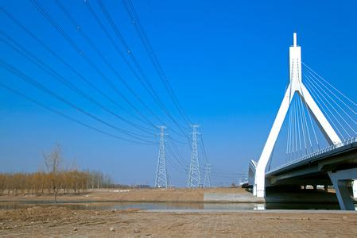
2.2 知己知彼胸有丘壑---焊接的对象
2.2.2 碳钢的焊接
三、高碳钢的焊接
图2-66桥梁用钢索（材质为高碳钢）对接。
某钢索斜拉桥（图2-66）的钢索直径为146mm，是由许多根直径为7mm的80优质高碳钢丝拧绞而成，每根钢索都很长，安装时要求拉紧钢索，因此要求事先在钢索端头对接上一个高碳钢拉紧接头。
焊接采用焊条电弧焊，选用强度级别比钢索低的焊条，预热温度和道间温度不低于350℃，焊后采取缓冷措施。

Slide 43
2.2 知己知彼胸有丘壑---焊接的对象
2.2.3 合金钢的焊接
一、合金钢概述
1.什么是合金钢？
合金钢是指在非合金钢的基础上添加一定量的合金元素冶炼而成的钢，按添加的合金元素总的质量分数分为低合金钢WMe<5%、中合金钢WMe=5%~10%和高合金钢WMe>10%。
2.合金钢的分类
合金结构钢应用领域广泛，种类繁多，分类方法也较多，有根据用途分类，也有根据化学成分、合金系统和组织状态来分类。

Slide 44
2.2 知己知彼胸有丘壑---焊接的对象
2.2.3 合金钢的焊接
2.合金钢的分类
用于焊接结构的大多是低合金钢，综合根据钢强化热处理的工艺特点或其成分、工艺和性能特点，广义上把合金结构钢分为高强度钢和专用钢两大类。高强度钢主要应用的是其力学性能，合金元素的加入时为了在获得高强度的同时保证有足够的塑性和韧性；专用钢主要应用的是其特殊性能，例如耐高温、耐低温和耐腐蚀等，合金元素的加入主要是为满足结构的特殊性能需要。

Slide 45
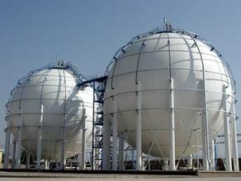
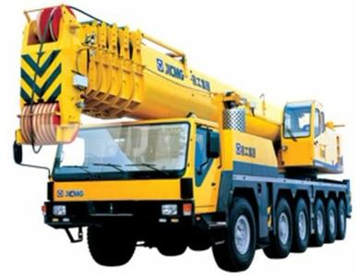
2.2 知己知彼胸有丘壑---焊接的对象
2.2.3 合金钢的焊接
二、高强度钢
高强度钢简称高强钢，凡是屈服点σs≥295MPa、抗拉强度σb≥390MPa的钢，均称为高强钢。主要应用于常规条件下承受静载荷和动载荷的机械零件和工程结构，例如压力容器、动力设备、运输机械、桥梁和管道等。
图2-66为常见高强钢的应用。
a）球罐用高强钢 b）工程机械用高强钢

Slide 46
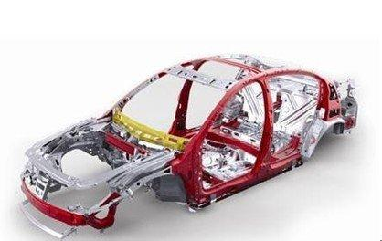
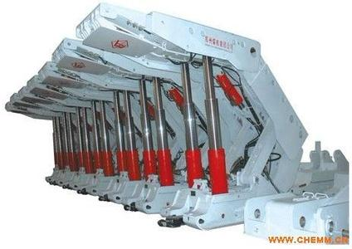
2.2 知己知彼胸有丘壑---焊接的对象
2.2.3 合金钢的焊接
二、高强度钢
图2-66为常见高强钢的应用。
c）汽车两侧用的高强板材 d） 矿山机械用高强钢
图2-67 高强钢的应用领域

Slide 47
2.2 知己知彼胸有丘壑---焊接的对象
2.2.3 合金钢的焊接
三、超高强度钢
屈服强度在1370MPa（140 kgf/mm2）以上，抗拉强度在1620MPa（165 kgf/mm2）以上的合金钢称超高强度钢。按其合金化程度和显微组织分为低合金中碳马氏体强化超高强度钢、中合金中碳二次沉淀硬化型超高强度钢、高合金中碳Ni-Co型超高强度钢、超低碳马氏体时效硬化型超高强度钢、半奥氏体沉淀硬化型不锈钢等。

Slide 48
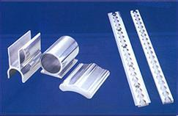
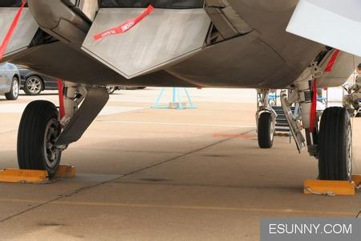
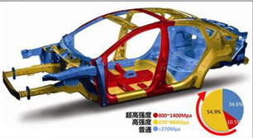
2.2 知己知彼胸有丘壑---焊接的对象
2.2.3 合金钢的焊接
三、超高强度钢
超高强度钢的应用如图2-68。
a）飞机大梁及起落架 b）飞机起落架用超高强度钢 c）汽车横梁用超高强度钢
图2-68 超高强度钢的应用

Slide 49
2.2 知己知彼胸有丘壑---焊接的对象
2.2.4 不锈钢的焊接
对耐空气、蒸汽和水等弱腐蚀性介质腐蚀的钢称为不锈钢，不锈钢种类众多，按组织状态分为：马氏体钢、铁素体钢、奥氏体钢、奥氏体-铁素体（双相）不锈钢及沉淀硬化不锈钢等。另外，可按成分分为：铬不锈钢、铬镍不锈钢和铬锰氮不锈钢等。不锈钢以其独有的性能在生活、生产中得到广泛应用，

Slide 50
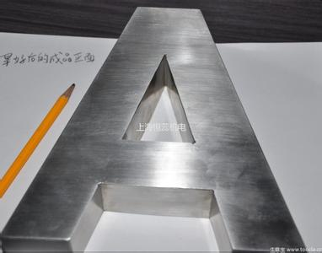
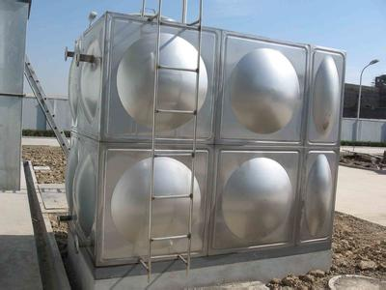
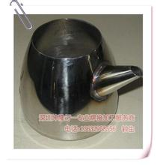
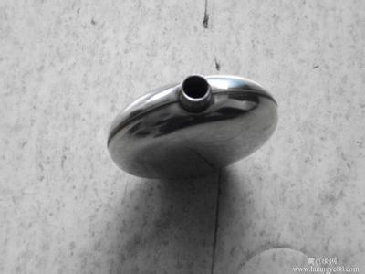
2.2 知己知彼胸有丘壑---焊接的对象
2.2.4 不锈钢的焊接
图2-69为几种常见的不锈钢焊接结构。
a）不锈钢艺术字 b）不锈钢水箱
c）不锈钢水壶 d）不锈钢酒壶
图2-69 不锈钢的几种焊接结构

Slide 51
2.2 知己知彼胸有丘壑---焊接的对象
2.2.4 不锈钢的焊接
一、铁素体不锈钢
含铬12%～30%。其耐蚀性、韧性和可焊性随含铬量的增加而提高，耐氯化物应力腐蚀性能优于其他种类不锈钢。属于这一类的有Crl7、Cr17Mo2Ti、Cr25，Cr25Mo3Ti、Cr28等。铁素体不锈钢因为含铬量高，耐腐蚀性能与抗氧化性能均比较好，但机械性能与工艺性能较差，多用于受力不大的耐酸结构及作抗氧化钢使用。这类钢能抵抗大气、硝酸及盐水溶液的腐蚀，并具有高温抗氧化性能好、热膨胀系数小等特点，用于硝酸及食品工厂设备，也可制作在高温下工作的零件，如燃气轮机零件等。 图2-70为常见铁素体不锈钢的常见焊接结构。

Slide 52
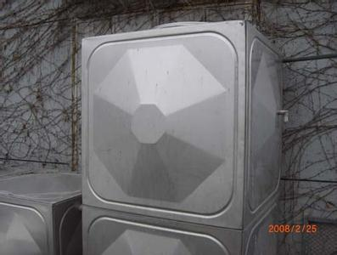
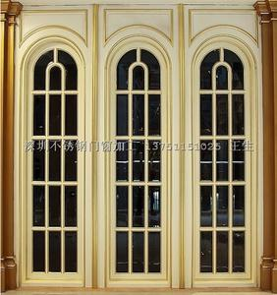
2.2 知己知彼胸有丘壑---焊接的对象
2.2.4 不锈钢的焊接
一、铁素体不锈钢
a）铁素体不锈钢水箱 b）铁素体不锈钢门窗
图2-70 铁素体不锈钢焊接结构

Slide 53
2.2 知己知彼胸有丘壑---焊接的对象
2.2.4 不锈钢的焊接
二、奥氏体不锈钢
含铬大于18%，还含有 8%左右的镍及少量钼、钛、氮等元素。综合性能好，可耐多种介质腐蚀。奥氏体不锈钢的常用牌号有1Cr18Ni9、0Cr19Ni9等。0Cr19Ni9钢的Wc<0.08%，钢号中标记为“0”。这类钢中含有大量的Ni和Cr，使钢在室温下呈奥氏体状态。这类钢具有良好的塑性、韧性、焊接性、耐蚀性能和无磁性，在氧化性和还原性介质中耐蚀性均较好，用来制作耐酸设备，如耐蚀容器及设备衬里、输送管道、耐硝酸的设备零件等，另外还可用作不锈钢钟表饰品的主体材料。图2-71为几种常见奥氏体不锈钢的焊接结构。

Slide 54
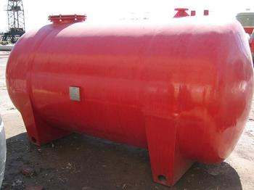
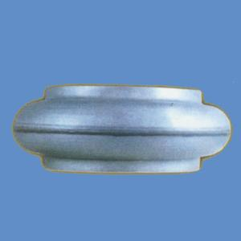
2.2 知己知彼胸有丘壑---焊接的对象
2.2.4 不锈钢的焊接
二、奥氏体不锈钢
a）奥氏体不锈钢压力容器 b）奥氏体不锈钢容器
图2-71 奥氏体不锈钢的焊接结构

Slide 55
2.2 知己知彼胸有丘壑---焊接的对象
2.2.4 不锈钢的焊接
三、奥氏体-铁素体双相不锈钢
兼有奥氏体和铁素体不锈钢的优点，并具有超塑性，奥氏体和铁素体组织各约占一半的不锈钢。在含C较低的情况下，Cr含量在18%~28%，Ni含量在3%~10%。有些钢还含有Mo、Cu、Si、Nb、Ti，N等合金元素。该类钢兼有奥氏体和铁素体不锈钢的特点，与铁素体相比，塑性、韧性更高，无室温脆性，耐晶间腐蚀性能和焊接性能均显著提高，同时还保持有铁素体不锈钢的475℃脆性以及导热系数高，具有超塑性等特点。与奥氏体不锈钢相比，强度高且耐晶间腐蚀和耐氯化物应力腐蚀有明显提高。双相不锈钢具有优良的耐孔蚀性能，也是一种节镍不锈钢，图2-72为奥氏体-铁素体双相不锈钢管。

Slide 56
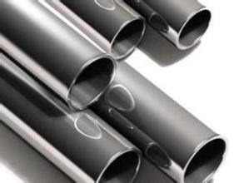
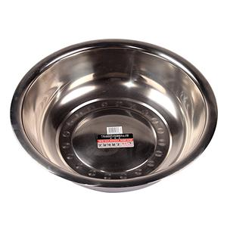
2.2 知己知彼胸有丘壑---焊接的对象
2.2.4 不锈钢的焊接
三、奥氏体-铁素体双相不锈钢
图2-72 奥氏体-铁素体双相不锈钢

Slide 57
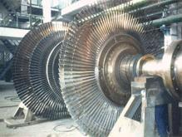
2.2 知己知彼胸有丘壑---焊接的对象
2.2.4 不锈钢的焊接
四、马氏体不锈钢
强度高，但塑性和可焊性较差。马氏体不锈钢的常用牌号有1Cr13、3Cr13等，因含碳较高，故具有较高的强度、硬度和耐磨性，但耐蚀性稍差，用于力学性能要求较高、耐蚀性能要求一般的一些零件上，如弹簧、汽轮机叶片、水压机阀等。这类钢是在淬火、回火处理后使用的。图2-73位马氏体不锈钢材质的汽轮机叶片。
图2-73 马氏体不锈钢汽轮机叶片

Slide 59
2.2 知己知彼胸有丘壑---焊接的对象
2.2.5 铝及铝合金的焊接
铝及铝合金是工业中应用最广泛的一类非铁金属结构材料， 在 航空、航天、汽车、机械制造、船舶及化学工业中已大量应用。 随着近年来科学技术以及工业经济的飞速发展，对铝合金焊接结构件的需求日益增多，使铝合金的焊接性研究也随之深入。铝合金的广泛应用促进了铝合金焊接技术的发展，同时焊接技术的发展又拓展了铝合金的应用领域，因此铝合金的焊接技术正成为研究的热点之一。

Slide 60
2.2 知己知彼胸有丘壑---焊接的对象
2.2.5 铝及铝合金的焊接
一、铝及铝合金的特点
铝具有密度小、耐蚀性好、导电性及导热性高等良好性能。铝的资源丰富，特别是在铝中加入各种合金元素而成的铝合金，强度显著提高，使用非常广泛。
工业纯铝：铝的质量分数为99.0%～99.7%，还含有少量的Fe和Si及其他杂质。
铝合金：工业纯铝的强度较低，不能用来制造承受载荷很大的结构，所以使用受到限制。在纯铝中加入少量合金元素，能大大改善铝的各项性能，例如Cu、Si和Mn能提高强度，Ti能细化晶粒、Mg能防止海水腐蚀、Ni能提高耐热性等，因此在工业上大量使用的是铝合金。

Slide 61
2.2 知己知彼胸有丘壑---焊接的对象
2.2.5 铝及铝合金的焊接
二、铝及铝合金的焊接性
铝及其合金具有与其他金属不同的物理特性，见表2-1，因此铝及其合金的焊接工艺特点与其他金属有很大的差别。
表2-1 铝的物理性能
金属名称 | 密度/g•cm⁻³ | 导热率/W（m•K）⁻¹ | 线胀系数/10⁻⁶℃⁻¹ | 比热容/ J（g•℃）⁻¹ | 熔点/℃
铝铜65/35黄铜低碳钢304不锈钢镁 | 2.78.928.437.807.881.74 | 2223941174621159 | 23.616.520.312.616.225.8 | 0.940.380.370.500.490.10 | 660108393013501426651

Slide 62
2.2 知己知彼胸有丘壑---焊接的对象
2.2.5 铝及铝合金的焊接
二、铝及铝合金的焊接性
纯铝的熔点低（660℃），熔化时颜色不变，难以观察到熔池，焊接时容易塌陷和烧穿；热导率是低碳钢的3倍，散热快，焊接时不易熔化；线胀系数是低碳钢的2倍，焊接时易变形；在空气中易氧化生成致密的高熔点氧化膜Al2O3（熔点2050℃），难熔且不导电，焊接时易造成未熔合、夹杂并使焊接过程不稳定。因此铝及其合金的焊接性比低碳钢差，合金种类不同，焊接性也有一定差别，概括起来有以下几个问题：
1.易氧化
铝与氧的亲和力很强，纯铝及铝合金在任何温度下都会被氧化。

Slide 63
2.2 知己知彼胸有丘壑---焊接的对象
2.2.5 铝及铝合金的焊接
二、铝及铝合金的焊接性
1.易氧化
在空气中与氧结合生成一层厚度约为0.1～0.2μm的致密氧化膜，其熔点远远超过铝的熔点，密度是铝的1.4倍，对水分的吸附能力很强，在焊接过程中存在于熔池表面时会影响电弧的稳定性，阻碍焊接过程的正常进行。因此焊接时容易形成未熔合、气孔和夹渣等缺陷，从而降低焊接接头的力学性能。
焊前必须将焊件及焊丝表面的氧化膜用机械或化学方法清理干净，并采取有效措施防止在焊接过程中熔池及高温区金属的氧化。

Slide 64
2.2 知己知彼胸有丘壑---焊接的对象
2.2.5 铝及铝合金的焊接
二、铝及铝合金的焊接性
2.能耗大
由于铝合金的导热率很大，焊接过程中散热很快，大量的热能被传到基体金属内部，熔化铝及铝合金要消耗更多的能量。为获得高质量的焊接接头，应采用能量集中、功率大的焊接热源，必要时采取预热等措施。
3.容易产生气孔
铝及铝合金焊接时最常见的缺陷是焊缝气孔，特别是在焊接纯铝及防锈铝时更是如此。铝及铝合金本身不含碳，液态铝又不溶解氮，焊接时不会产生一氧化碳气孔和氮气孔。

Slide 65
2.2 知己知彼胸有丘壑---焊接的对象
2.2.5 铝及铝合金的焊接
二、铝及铝合金的焊接性
3.容易产生气孔
因此，铝及铝合金焊接时的气孔主要是氢气孔，氢的来源有两方面：一是弧柱气氛中的水分；二是焊丝及母材表面氧化膜吸附的水分，而后者对焊缝气孔的影响更为重要。
4.容易形成焊接热裂纹
焊接热裂纹是热处理强化铝合金焊接时常出现的问题，非热处理强化的铝镁合金热裂倾向较小，在接头拘束较大、焊缝成形控制不当时也会产生。常见的裂纹主要是焊缝结晶裂纹和近缝区液化裂纹。

Slide 66
2.2 知己知彼胸有丘壑---焊接的对象
2.2.5 铝及铝合金的焊接
二、铝及铝合金的焊接性
5.焊接接头的软化
铝及铝合金焊接后，存在着不同程度的接头软化问题，特别是热处理强化铝合金的接头软化问题更为严重。对非热处理强化铝合金，在退火状态下焊接时，接头与母材是等强的；在冷作硬化状态下焊接时，接头强度低于母材，这说明在冷作硬化状态下焊接时有软化现象。对热处理强化铝合金，无论是在退火状态还是在时效状态下焊接，焊后不经热处理，接头强度均低于母材。特别是在时效状态下焊接的硬铝，即使焊后经过人工时效处理，接头强度仍未超过母材强度的60%。

Slide 67
2.2 知己知彼胸有丘壑---焊接的对象
2.2.5 铝及铝合金的焊接
二、铝及铝合金的焊接性
6.焊接接头的耐蚀性下降
由于铝极易被氧化，铝及铝合金表面形成一层致密的氧化膜而具有耐腐蚀性。氧化膜一旦被破坏，腐蚀性就会急剧发生。铝及铝合金焊接接头的耐蚀性一般低于母材，热处理强化铝合金焊接接头的耐蚀性降低尤其明显。

Slide 68
2.2 知己知彼胸有丘壑---焊接的对象
2.2.5 铝及铝合金的焊接
三、铝及铝合金的焊接方法
铝及铝合金的焊接性较好，可以采用常规的焊接方法焊接。常用的焊接方法有氩弧焊（TIG、MIG）、等离子弧焊、电子束焊、电阻焊及钎焊等。热功率大、能量集中、保护效果好的焊接方法较为合适。气焊和焊条电弧焊在铝及铝合金焊接中已被氩弧焊取代，目前仅用于修复性焊接及焊接不重要的焊接结构。常用焊接方法的特点及应用范围见表2-2。

Slide 69
表2-2 常用焊接方法的特点及应用范围
焊接方法 | 特 点 | 应用范围
TIG焊 | 氩气保护，电弧热量集中，电弧燃烧稳定，焊缝成形美观，焊接接头质量好 | 主要用于板厚在6mm以下的重要结构的焊接
MIG焊 | 氩气保护，电弧功率大，热量集中，焊接速度快，热影响区小，焊接接头质量好，生产效率高 | 主要用于板厚在6mm以上的中厚板结构的焊接
电子束焊 | 能源功率密度大，焊缝深宽比大，热影响区及焊件变形小，生产效率高，焊接接头质量好 | 主要用于板厚在3～75mm的非常重要结构的焊接
电阻焊 | 利用焊件内部电阻热，接头在压力下凝固结晶，不需添加焊接材料，生产率高 | 主要用于厚度在4mm以下薄板的搭接焊
钎焊 | 依靠液态钎料与固态焊件之间的扩散而形成焊接接头，焊接应力及焊接变形小，但接头强度低 | 主要用于厚度≥0.15mm薄板的搭接、套接等
气焊 | 设备简单，操作方便，火焰功率较低，热量分散，焊件变形大，焊接接头质量较差 | 适用于焊接质量要求不高的薄板（0.1～10mm）结构或铸件的补焊
焊条电弧焊 | 电弧热量集中，焊接速度快，但焊缝致密性差且表面粗糙，焊接接头质量较差 | 仅用于板厚大于4mm且要求不高的焊件的补焊及修复性焊接

Slide 70



2.2 知己知彼胸有丘壑---焊接的对象
2.2.5 铝及铝合金的焊接
四、铝及铝合金的焊接结构
铝及铝合金材料密度低，强度高，热电导率高，耐腐蚀能力强，具有良好的物理特性和力学性能因而广泛应用于工业产品的焊接结构上。铝合金在车辆部件中的应用情况、发展趋向也取得了较大进展，图2-74列出了几种常见的铝及铝合金焊接结构。
a）铝焊工艺品 b）铝管的焊接 c）铝型材的焊接

Slide 71





2.2 知己知彼胸有丘壑---焊接的对象
2.2.5 铝及铝合金的焊接
四、铝及铝合金的焊接结构
d）铝合金结构件 e）铝弯头的焊接 f）铝合金氩弧焊
g）焊接铝桁架结构 h）铝合金车顶的焊接
图2-74 铝及铝合金的焊接结构

Slide 73
2.2 知己知彼胸有丘壑---焊接的对象
2.2.6 铜和铜合金的焊接
铜及铜合金具有优良的导电性、导热性，高的抗氧化性以及在淡水、盐水、氨碱溶液和有机化学物质中耐腐蚀的性能（但在氧化性酸中易腐蚀），且具有良好的冷热加工性能和较高的低温强度和伸长率。因此，它广泛地应用在工业上制造导体、火焰导管、散热器和冷凝器等。在铜中加入锌、铝、锡等合金元素，形成各种铜合金，铜及铜合金以其特有的性能在电气、电子、化工、食品、动力、交通、航空、航天及兵器等工业领域得到广泛应用。

Slide 74
2.2 知己知彼胸有丘壑---焊接的对象
2.2.6 铜和铜合金的焊接
一、铜及铜合金简介
1.纯铜（又名纯铜、红铜）
纯铜中铜的质量分数不小于99.95%，具有很高的导电性、导热性，良好的耐蚀性和塑性。在退火状态（软态）下塑性较高，但强度不高；通过冷加工变形后（硬态），强度和硬度均有提高，但塑性明显下降。
冷加工后经550～600℃退火，塑性可完全恢复。焊接结构一般采用软态纯铜。工业纯铜以字母“T”表示，依其所含杂质多少，分为四个等级，纯铜的牌号、主要成分及用途见表2-3。

Slide 75
表2-3 纯铜的牌号、主要成分和用途
组别 | 代号 | 化学成分（质量分数，%） |  |  |  |  |  |  |  |  | 用途
 |  | 主要成分 |  |  | 杂质不大于
 |  | Cu不大于 | P | Mn | Bi | Pb | S | P | O | 总和
纯铜 | T1 | 99.95 | - | - | 0.002 | 0.005 | 0.005 | 0.001 | 0.02 | 0.05 | 电线、电缆雷管
 | T2 | 99.90 | - | - | 0.002 | 0.005 | 0.005 | - | 0.06 | 0.1 | 导电用铜材，冷凝管
 | T3 | 99.70 | - | - | 0.002 | 0.01 | 0.01 | - | 0.1 | 0.3 | 一般用铜材，如电热器开关，散热片
 | T4 | 99.50 | - | - | 0.003 | 0.05 | 0.01 | - | 0.1 | 0.3 | 一般用铜材，输电管道等
无氧铜 | TU1 | 99.97 | - | - | 0.002 | 0.005 | 0.005 | 0.003 | 0.003 | 0.03 | 电真空器件用铜材
 | TU2 | 99.95 | - | - | 0.002 | 0.005 | 0.005 | 0.003 | 0.003 | 0.05 | 电真空器件用铜材
 | TUP | 99.50 | 0.01～0.04 | - | 0.003 | 0.01 | 0.01 | - | 0.01 | 0.49 | 焊接等用铜材

Slide 76
2.2 知己知彼胸有丘壑---焊接的对象
2.2.6 铜和铜合金的焊接
一、铜及铜合金简介
2.黄铜
黄铜是指以锌为主要合金元素的铜合金，表面呈淡黄色，因此称黄铜。黄铜的耐蚀性高，冷热加工性能好，导电性比纯铜差，力学性能优于纯铜，应用较广泛。在黄铜中加入锡、铅、锰、硅、铁等元素就成为特殊黄铜，黄铜的力学性能和物理性能见表7-18。
3.青铜
不以锌和镍为主要合金元素的铜合金统称为青铜。青铜具有良好的耐磨性、耐蚀性、铸造性能和力学性能。常用的青铜有锡青铜（QSn4-3）、铝青铜（QAl9-2）和硅青铜（QSi3-1）等。

Slide 77
2.2 知己知彼胸有丘壑---焊接的对象
2.2.6 铜和铜合金的焊接
一、铜及铜合金简介
4.白铜
白铜为镍的质量分数低于50%的铜镍合金。如在白铜中加入锰、铁、锌等元素可形成锰白铜、铁白铜和锌白铜。白铜可分为结构用白铜和电工用白铜。在焊接结构中使用的白铜不多。
二、铜及铜合金的焊接方法
铜及铜合金的化学成分和物理性能有其独特的方面，铜及铜合金的焊接性较差。在焊接结构中应用较多的是纯铜及黄铜。由于铜的导热性很强，焊接时应该选用功率大、能量密度高的热源，热效率越高、能量越集中对焊接越有利。铜及铜合金可选用的熔焊方法见表2-4。

Slide 78
表2-4 铜及铜合金焊接方法的特点及应用
焊接方法 | 特点 | 应用
钨极氩弧焊 | 焊接质量好，易于操作，焊接成本较高 | 用于薄板（小于12mm），纯铜、黄铜、锡青铜、白铜采用直流正接，铝青铜用交流，硅青铜用交流或直流
熔化极氩弧焊 | 焊接质量好，焊接速度快，效率高，但设备昂贵，焊接成本高 | 板厚大于3mm可用，板厚大于15mm优点更显著，采用直流反接
等离子弧焊 | 焊接质量好，效率高，节省材料，但设备费用高 | 板厚在6～8mm可不开坡口，一次焊成，最适合3～15mm中厚板焊接
焊条电弧焊 | 设备简单，操作灵活，焊接速度较快，焊接变形较小，但焊接质量较差，易产生焊接缺陷 | 采用直流反接，适用板厚2～10mm
埋弧焊 | 电弧功率大，熔深大，变形小，效率高，焊接质量较好，但容易产生气孔 | 采用直流反接，适用于6～30mm中厚板
气焊 | 设备简单，操作方便，但火焰功率低，热量分散，焊接变形大，成形差，效率低 | 用于厚度小于3mm的不重要结构中

Slide 79


2.2 知己知彼胸有丘壑---焊接的对象
2.2.6 铜和铜合金的焊接
三、铜及铜合金的焊接结构
铜及铜合金的焊接结构在生产生活中非常广泛，空调管、热水器管、太阳能管等一些常见铜合金 焊接结构。
图2-75位几种长焦端额铜及铜合金焊接结构。
a）激光焊铜写字 b）焊接的铜环

Slide 80


2.2 知己知彼胸有丘壑---焊接的对象
2.2.6 铜和铜合金的焊接
三、铜及铜合金的焊接结构
c）高频焊铜 d）铜电缆的焊接
图2-75 铜及铜合金的焊接产品

Slide 81
2.2 知己知彼胸有丘壑---焊接的对象
2.2.7 异种金属的焊接
一、异种金属焊接的特点
异种金属的焊接，是指各种母材的物理常数和金属组织等性质各不相同的金属之间的焊接。异种金属的焊接主要包括三种情况：异种钢焊接(如奥氏体钢与珠光体耐热钢的焊接)；异种非铁金属焊接(如铜与铝、铝与钛的焊接)：钢与非铁金属焊接(如钢与铜、钢与铝的焊接)。从接头形式角度来看，也有三种情况：两种不同金属母材的接头(如铜与钼的接头)；母材金属相同而采用不同的焊缝金属的接头(如采用奥氏体钢焊接中碳调质钢的接头)；复合金属板的接头(如奥氏体不锈复合钢板的接头)。

Slide 82
2.2 知己知彼胸有丘壑---焊接的对象
2.2.7 异种金属的焊接
一、异种金属焊接的特点
异种金属的焊接，是指各种母材的物理常数和金属组织等性质各不相同的金属之间的焊接。异种金属的焊接主要包括三种情况：异种钢焊接(如奥氏体钢与珠光体耐热钢的焊接)；异种非铁金属焊接(如铜与铝、铝与钛的焊接)：钢与非铁金属焊接(如钢与铜、钢与铝的焊接)。从接头形式角度来看，也有三种情况：两种不同金属母材的接头(如铜与钼的接头)；母材金属相同而采用不同的焊缝金属的接头(如采用奥氏体钢焊接中碳调质钢的接头)；复合金属板的接头(如奥氏体不锈复合钢板的接头)。

Slide 83
2.2 知己知彼胸有丘壑---焊接的对象
2.2.7 异种金属的焊接
一、异种金属焊接的特点
异种金属焊接能够充分利用各种材料的优异性能，如强度、比强度、耐腐蚀性、耐磨性、导电性、导热性等，因而在工程机械、交通运输、石油化工、电站锅炉、航天航空和机械电子等行业的机械设备和构件中得到广泛应用。
例如：在港口机械中，基于结构轻型化的需要，常常将大型金属构件或者在某些重要部位选用合金钢材料；另外，为了提高工件的耐磨性或耐蚀性，提高使用寿命，也常常在普通结构钢上堆焊一层不锈钢或高合金耐磨材料，链斗卸船机的链斗就是在斗口焊上耐磨的合金钢斗刃，这样就形成各种类型的异种钢焊接结构。

Slide 84
2.2 知己知彼胸有丘壑---焊接的对象
2.2.7 异种金属的焊接
一、异种金属焊接的特点
在船舶工程结构中，异种金属焊接构件更是大量存在，如船舶的尾轴架毂上的轴架冷却板即是用1Cr18Ni9Ti不锈钢与ZCZ-1铸钢和Q235钢焊接而成；运送化学物资的特种船舶中的储物仓与船体之间大多数也是不锈钢与普通结构钢的连接；还有许多船舶的上层建筑常采用铝基合金以减轻铅体重量和降低船体的重心，其与船体之间也构成异种金属焊接构件。
在电站锅炉中，不同的受热温度部分常选用不同的耐热合金钢，因而出现大量的异种钢焊接接头。在石油化工设备中由于耐腐蚀和焊接工艺等方面的要求，也遇到大量的异种钢焊接问题。

Slide 85
2.2 知己知彼胸有丘壑---焊接的对象
2.2.7 异种金属的焊接
二、异种金属的焊接方法
大部分的焊接方法都可以用于异种钢的焊接，只是在焊接参数及措施方面需适当考虑异种钢的特点。在选择焊接方法时，既要保证满足异种钢焊接的质量要求，又要尽可能考虑效率和经济。在一般生产条件下使用焊条电弧焊最为方便，因为焊条的种类很多，便于选择，适应性强，可以根据不同的异种钢组合确定适用的焊条，而且焊条电弧焊熔合比小。

Slide 86
2.2 知己知彼胸有丘壑---焊接的对象
2.2.7 异种金属的焊接
三、异种金属焊接举例
1.异种钢焊接举例
（1）低碳钢与低合金钢的焊接
低合金钢是在碳钢的基础上加入少量或微量的合金元素（不超过3%），使碳钢的组织发生变化，从而获得较高的屈服强度和较好的冲击韧度。随着钢中合金元素的增加，低合金钢的强度等级逐步提高，碳当量随之增加，因此钢的淬硬性增加，焊接性变差。低碳钢具有最优良的焊接性。因此，低碳钢和低合金钢焊接是的焊接性仅决定于低合金钢本身的焊接性。对于这两种异种钢焊接时的焊前准备、焊接工艺和焊后热处理等工艺措施，根据低合金钢来拟定。

Slide 87
2.2 知己知彼胸有丘壑---焊接的对象
2.2.7 异种金属的焊接
三、异种金属焊接举例
1.异种钢焊接举例
（2）珠光体耐热钢与低合金钢的焊接
低合金钢和耐热钢焊接时的主要问题是焊接接头的热影响区或熔合区容易产生冷裂纹。为了消除或减少冷裂纹的形成，在设计焊接结构时，要选择合理的结构形式，尽量避免焊接接头应力过于集中，减少T形和十字接头的焊接结构；同时在焊前应严格控制氢的来源，要严格清理、清洗焊丝，烘干焊剂和焊条，尽量选用低氢型焊条，彻底清理坡口两侧15mm内的污垢、铁锈和油漆等；正确选用焊接参数。焊前要将待焊处进行预热，采用较大的焊接热输入进行焊接，焊后进行缓冷或热处理，选择合理的焊接顺序，以减少焊接残余应力。这类异种钢可以选用焊条电弧焊和气体保护电弧焊等焊接方法。对于重要的高压管道，可先采用手工钨极氩弧焊打底，然后用焊条电弧焊盖面，以保证焊缝质量。

Slide 88
2.2 知己知彼胸有丘壑---焊接的对象
2.2.7 异种金属的焊接
三、异种金属焊接举例
1.异种钢焊接举例
（3）珠光体钢与马氏体钢的焊接
这类异种焊接接头的焊接性较差。
（4）珠光体钢与奥氏体钢的焊接
珠光体钢和奥氏体钢是两种组织和成分都不相同的钢种。因此，这两类钢焊接在一起，焊缝金属是由两种不同类型的母材以及填充金属材料熔合而成的。这就产生了与焊接同一种金属所不同的一系列新的问题。由于焊条电弧焊时熔合比比较小，而且操作灵活，不受焊件形状的限制，所以，焊接这类钢时焊条电弧焊应用最为普遍。

Slide 89
2.2 知己知彼胸有丘壑---焊接的对象
2.2.7 异种金属的焊接
三、异种金属焊接举例
1.异种钢焊接举例
（5）奥氏体钢与铁素体钢的焊接
这类异种钢焊接工艺基本上和珠光体钢与奥氏体钢的焊接是相同的。它主要特征也是焊接接头中碳的迁移和合金元素的扩散，导致焊缝熔合区部位低温冲击韧度下降和产生裂纹。由于碳的迁移和合金元素的扩散，使焊接接头产生四个区域。1）脱碳带 2）增碳带 3）合金浓度缓降带4）细粒珠光体带 奥氏体钢与铁素体钢焊接时，其焊接接头混合区结构的主要特征是，增碳带处于铬、镍合金元素浓度陡降的互熔区内；脱碳带不仅是低温冲击韧度的低值区，当焊接接头承受应力和变形时又是裂纹的起始和延展的区域，而它的宽度为增碳带的数倍至十几倍，危害性最大。
这类异种钢可以选用焊条电弧焊和气体保护电弧焊等焊接方法。对于重要的高压管道，可先采用手工钨极氩弧焊打底，然后用焊条电弧焊盖面，以保证焊缝质量。

Slide 90
2.2 知己知彼胸有丘壑---焊接的对象
2.2.7 异种金属的焊接
三、异种金属焊接举例
2.钢与非铁金属焊接举例
某公司产品中有大量T2铜管和0Cr18Ni9不锈钢管的焊接，二者的物理性能见表2-5，由于这两种材料的性能差异很大，焊接过程存在一定的困难。
表2-5 T2铜管和0Cr18Ni9不锈钢管的物理性能
材料 | 熔点（℃） | 热导率 | 线膨胀系数 | 收缩率
T2 | 1083 | 391 | 17.2 | 4.7
0Cr18Ni9 | 1456 | 16.3 | 16 | 2.0

Slide 91
2.2 知己知彼胸有丘壑---焊接的对象
2.2.7 异种金属的焊接
三、异种金属焊接举例
2.钢与非铁金属焊接举例
二者的焊接问题是：
（1）T2铜管的热导率是0Cr18Ni9不锈钢管的24倍，焊接时热量会迅速向外传导，导致填充金属与母材不能很好地熔合；
（2）T2铜管的线膨胀系数比0Cr18Ni9不锈钢管略大，而收缩率是不锈钢管的2.25倍，T2铜管的导热能力强，冷却时变形量大，焊接时产生很大的焊接应力，这是焊接裂纹产生的重要原因。同时，因Cu易氧化形成CuO以及不锈钢中的Ni、Nb、S、P等元素在冶金反应过程中都会形成一些低熔点共晶体，在焊接热应力作用下易产生裂纹。

Slide 92



2.2 知己知彼胸有丘壑---焊接的对象
2.2.7 异种金属的焊接
三、异种金属焊接举例
2.钢与非铁金属焊接举例
T2铜管和0Cr18Ni9不锈钢管的焊接可采用气焊、氩弧焊、超频感应焊等焊接方法。气焊时氧乙炔焰温度低，热量分散，较难获得良好的焊接接头。手工氩弧焊氩气保护可靠，熔池金属不易发生能量集中，电弧和熔池可见性好、操作方便，易控制焊缝成形，故一般选用氩弧焊。
图2-76 钢与非铁金属焊接产品

Slide 93
2.2 知己知彼胸有丘壑---焊接的对象
2.2.7 异种金属的焊接
三、异种金属焊接举例
3.异种非铁金属焊接举例
太阳能、空调产品中的纯铜管与黄铜的焊接，铜与铝的焊接，铝与钛的焊接，钛与铜的焊接，钛与铌的焊接都属于异种非铁金属的焊接。
（1）铝和铜
铝和铜的物理性能有很多的相同点，例如导向性，但也有不同点，例如熔点相差423℃。因此很难同时熔化，铝在高温下会强烈氧化，需要采取措施才能防止氧化和去除熔池中的氧化物。铝和铜在高温时相互无限固熔，随着温度的下降，铝在铜中的溶解度逐渐下降。到固态时为有限固熔。

Slide 94
2.2 知己知彼胸有丘壑---焊接的对象
2.2.7 异种金属的焊接
三、异种金属焊接举例
3.异种非铁金属焊接举例
（1）铝和铜
铝和铜能形成许多种以金属化合物为主的固溶体相，其中包括AlCu2、Al2Cu3、AlCu、Al2Cu等。WCu在12%~13%以下时的铝铜合金，综合性能最好，或者采用铝基合金，以提高接头的强度、塑性，尽量减少液态铝和固态铜接触的时间。由于铜和铝的塑性很好，故常用压焊方法获得良好的接头质量。另外，利用压焊制成铝铜过渡接头，就可以避开异种金属熔焊的困难，而成为铜与铜，或铝与铝的同种金属的焊接。

Slide 95
2.2 知己知彼胸有丘壑---焊接的对象
2.2.7 异种金属的焊接
三、异种金属焊接举例
3.异种非铁金属焊接举例
（2）铝与钛
铝与钛在物理、化学和力学性能方面都有所不同，其电子结构和原子半径等有明显的差异，所以焊接性很差。铝和钛的焊接可以采用熔焊-钎焊结合的焊接方法，也可以采用冷压焊。熔焊-钎焊可以应用手工钨极氩弧焊，冷压焊的预热温度一般不超过500℃。
钛与铁一样，都是同素异构元素，钛在880℃以上为β钛，低于880℃为α钛。钛与铜能形成Ti2Cu、TiCu、TiCu4等多种金属间化合物。另外，还可以形成多种共晶体，其熔点最低点只有860℃，钛与铜焊接的主要问题是脆性化合物和低熔点共晶。钛与铜可以用熔焊和扩散焊，但其要求各不相同。

Slide 96


2.2 知己知彼胸有丘壑---焊接的对象
2.2.7 异种金属的焊接
三、异种金属焊接举例
3.异种非铁金属焊接举例
（3）钛与铌
钛与铌焊接时，要用惰性气体进行保护，如能在充满惰性气体的焊箱中进行焊接，其焊接质量最稳定，可防止或减少由于保护不好而造成的接头性能下降。
图2-77为2种异种非铁金属的焊接零件。
a）铜与铝的焊接 b）黄铜与纯铜的焊接
图2-77 异种非铁金属的焊接

Slide 97
2.2 知己知彼胸有丘壑---焊接的对象
2.2.8 非金属材料的焊接
一、塑料的焊接
塑料是一种用途广泛的合成高分子材料，塑料集金属的坚硬性、木材的轻便性、玻璃的透明性、陶瓷的耐腐蚀性，橡胶的弹性和韧性于一身，因此除了日常用品外，塑料更广泛地应用于航空航天、医疗器械、石油化工、机械制造、国防、建筑等各行各业。
1.塑料的应用
随着材料工业的迅速发展，其中以重量轻、摩擦力小、耐腐蚀、易加工的塑料及其金属的复合材料的应用受到人们的重视。

Slide 98
2.2 知己知彼胸有丘壑---焊接的对象
2.2.8 非金属材料的焊接
一、塑料的焊接
1.塑料的应用
塑料的各种制品，已渗透到人们日常生活的各个领域，同时也被广泛应用到航空、船舶、汽车、电器、包装、玩具、电子、纺织等行业。然而，由于注塑工艺等因素的限制，在相当一部分形状复杂的塑料制品不能一次注塑成型，这就需要粘接，而沿用多年的塑料粘接和热合工艺又相当落后，不仅效率低，且粘接剂还有一定的毒性，引起环境污染和劳动保护等问题。传统的工艺已不能适用现代塑料工业的发展需要，于是一种新颖的塑料加工技术----超声波塑料焊接以其高效、优质、美观、节能等优越性脱颖而出。

Slide 99
2.2 知己知彼胸有丘壑---焊接的对象
2.2.8 非金属材料的焊接
一、塑料的焊接
2.塑料的焊接方法
塑料分为可塑性和固化性二大类型，可熔性塑料都能焊接和热熔可形，但只可以同类型塑料热熔融或是焊接，比如PVC，PP，PE；固化性塑料一次可形的塑料，不具有热熔性和可焊性。比如PTFE，固化树脂等。
塑料焊接是热塑性塑料二次加工的主要方法之一，利用热塑性塑料受热熔融的特点，凭着热的作用，使两个塑料部件的表面同时熔融，在外力的作用下，使两个部件结为一体，称为焊接。根据加热的方式不同，塑料焊接可分为加热工具焊接、感应焊接、摩擦焊接、超声波焊接、高频焊接、热风焊接等。

Slide 100
2.2 知己知彼胸有丘壑---焊接的对象
2.2.8 非金属材料的焊接
一、塑料的焊接
2.塑料的焊接方法
（1）加热工具焊接
利用加热工具，如热板、热带或烙铁对被焊接的两个塑料表面直接加热，直到其表面具 有足够的熔融层，而后移开加热工具，并立即将两个表面压紧，直至熔融部分冷却硬化，使两个塑件彼此连接，这种加工方法称为加热工具焊接。它适用于焊接有机玻璃、硬聚氯乙烯、软聚氯乙烯、高密度聚乙烯、聚四氟乙烯以及聚碳酸酯、聚丙烯、低密度聚乙烯等塑料制品。目前比较常见的如PP－R管件的连接就是使用了这种工艺。

Slide 101
2.2 知己知彼胸有丘壑---焊接的对象
2.2.8 非金属材料的焊接
一、塑料的焊接
2.塑料的焊接方法
（2）感应焊接
将金属嵌件放在塑料焊件的表面，并以适当的压力使其暂时结合在一起，随后将其置于交变磁场内，使金属嵌件因产生感应电势生热致使塑料熔化而结合，冷却即得到焊接制品，此种焊接方法称为感应焊接。这种焊接方法，几乎适用于所有热塑性塑料的焊接。

Slide 102


2.2 知己知彼胸有丘壑---焊接的对象
2.2.8 非金属材料的焊接
一、塑料的焊接
2.塑料的焊接方法
（3）超声波焊接（如图2-78）：超声波焊接也是热焊接，其热量是利用超声波激发塑料作高频机械振动取得的，当超声 波被引向待焊的塑料表面处，塑料质点就会被超声波激发而做快速振动从而生产机械功，随着再转化为热，被焊塑料表面温度上升并熔化，非焊接表面处的温度不会上升。超声波是通过焊头引入被焊塑料的，当焊头停止工作时，塑料便立刻冷却凝固。根据超声波焊接机的结构，可以焊接各种热塑性塑料。
a）超声波塑料焊接机
b）超声波塑料焊接产品
图2-78 超声波焊接

Slide 103
2.2 知己知彼胸有丘壑---焊接的对象
2.2.8 非金属材料的焊接
一、塑料的焊接
2.塑料的焊接方法
（4）高频焊接
将迭合的两片塑料置于两个电极之间，并让电极通过高频电流，在交电电磁场的作用下，塑料中的自由电荷，自然会以相同的频率（但稍滞后）产生反复位移（极化），使极化了的分子频繁振动，产生摩擦，电能就转化为热能，直至熔融，再加以外力，相互结合达到焊接的目的，称为高频焊接。它适用于极性分子组成的塑料，例如聚氯乙烯、聚酰胺等制成的薄膜或薄板。

Slide 104


2.2 知己知彼胸有丘壑---焊接的对象
2.2.8 非金属材料的焊接
一、塑料的焊接
2.塑料的焊接方法
（5）摩擦焊接（图2-79）：利用热塑性塑料间摩擦所产生的摩擦热，使其在摩擦面上发生熔融，然后加压冷却，就可使其结合，这种方法称为摩擦焊接。此法适用于圆柱形制品。
b）塑料摩擦焊接件
a）塑料摩擦焊接机
图2-79 塑料摩擦焊接

Slide 105

2.2 知己知彼胸有丘壑---焊接的对象
2.2.8 非金属材料的焊接
一、塑料的焊接
2.塑料的焊接方法
（6）热风焊接（图2-80）：热风焊接具有使用方便，操作简单等特点，特别适用于塑料板材的焊接，这种加工方法是将压缩空气（或惰性气体）经过焊枪的加热器，被加热到焊接塑料所需的温度，然后用这种经过预热的气体加热焊件和焊条，使之达到熔融状态，从而在不大的压力下使焊接得以结合。
图2-80塑料热封焊接示意图

Slide 106






2.2 知己知彼胸有丘壑---焊接的对象
2.2.8 非金属材料的焊接
一、塑料的焊接
3.塑料的焊接产品
图2-81列车了几种常见的塑料焊接产品。
图2-81 塑料焊接产品

Slide 107
2.2 知己知彼胸有丘壑---焊接的对象
2.2.8 非金属材料的焊接
二、陶瓷的焊接
早在20世纪30年代，在电子管的制造中已成功地采用了陶瓷-金属的封接技术，它以达到密封为主要目的，因此该技术并不一定能满足工程中受力要求同的陶瓷与金属复合件的焊接。近二十多年来随着工程陶瓷的开发和应用，如汽车工业中陶瓷发动机的研究和开发，大大地推动了陶瓷焊接技术的发展。陶瓷/金属连接研究发展到今天，已经有很多连接方法，现有的陶瓷与金属连接方法较多，除了钎焊法、活性金属法、一氧化铜法、激光法、电子束法，陶瓷与金属连接还可以采用超声波压接、摩擦压接、过渡液相连接等方法。在这些连接方法中，钎焊法、扩散连接方法比较成熟，应用较广泛；电子束焊也有应用。正在研究和开发的陶瓷与金属连接方法还有熔化焊、过渡液相连接以及反应成形与反应烧结方法等。

Slide 108



2.2 知己知彼胸有丘壑---焊接的对象
2.2.8 非金属材料的焊接
二、陶瓷的焊接与陶瓷连接的金属或用做中间层的金属主要有铜、镍、铜镍合金、钨、钼、钽、铌、锆、钛、钢、膨胀合金等。对于这些中间金属除一般要求外，主要是要求线膨胀系数与陶瓷相近。并且在构件制造和工作过程中不发生同素异构转变，以免引起线膨胀系数的突变，破坏陶瓷与金属的匹配关系而导致连接失败。陶瓷与金属的焊接件如图2-82。
a）陶瓷与金属焊接件 b）与金属焊接的磁流体 c）陶瓷与金属焊接的管件
图2-82 陶瓷与金属的焊接产品

Slide 109

2.2 知己知彼胸有丘壑---焊接的对象
2.2.8 非金属材料的焊接
三、复合材料的焊接
复合材料的种类较多，在此仅以陶瓷基复合材料为例来介绍复合材料的焊接特点、焊接方法的选择。陶瓷基复合材料与钛合金扩散焊焊接接头如图2-83。
图2-83 陶瓷基复合材料与钛合金扩散焊焊接接头

Slide 110
2.2 知己知彼胸有丘壑---焊接的对象
2.2.8 非金属材料的焊接
三、复合材料的焊接
复合材料的种类较多，在此仅以陶瓷基复合材料为例来介绍复合材料的焊接特点、焊接方法的选择。陶瓷基复合材料与钛合金扩散焊焊接接头如图2-83。
图2-83 陶瓷基复合材料与钛合金扩散焊焊接接头

Slide 111
2.2 知己知彼胸有丘壑---焊接的对象
2.2.8 非金属材料的焊接
三、复合材料的焊接
1.陶瓷基复合材料(CMC)的焊接特点
陶瓷基复合材料焊接具有陶瓷焊接的一些特点。例如：陶瓷熔点高且高温分解，不能用熔焊方法进行焊接；大多数陶瓷不导电，不能利用电弧或电阻焊进行焊接；陶瓷脆性大、流塑性极差，难以利用压焊进行焊接；化学惰性大、不宜湿润，因为其钎焊也较为困难。另外，陶瓷基复合材料焊接还有自身结构带来的一些问题。例如，焊接过程中基体材料与增强材料可能会发生不利的反应，造成增强物（纤维、晶须及颗粒）性能下降，因此焊接时间与温度一般不能太长或太高。

Slide 112
2.2 知己知彼胸有丘壑---焊接的对象
2.2.8 非金属材料的焊接
三、复合材料的焊接
1.陶瓷基复合材料(CMC)的焊接特点
陶瓷基体的状态影响焊接方法的选择及焊接难易程度。例如，陶瓷粉末成型的工艺可得到两种明显不同的陶瓷状态，即未烧结状态和烧结状态。一般情况下，未烧结状态下粉末之间通过次级键结合，这种键结合是很弱的。未烧结态键合力弱的特点有利于陶瓷基复合材料的二次加工，因此，未烧结态陶瓷基复合材料的焊接比烧结（致密化）态的要容易。

Slide 113
2.2 知己知彼胸有丘壑---焊接的对象
2.2.8 非金属材料的焊接
三、复合材料的焊接
2.陶瓷基复合材料(CMC)的焊接方法
（1）陶瓷基复合材料的钎焊：无论是陶瓷基复合材料的自身钎焊，还是陶瓷基复合材料与金属之间的钎焊，其工艺均比金属材料的钎焊复杂得多。目前，常用钎料有两大类：金属钎料和玻璃钎料。利用金属钎料钎焊时通常称为金属钎焊法，利用玻璃钎料钎焊时通常称为玻璃钎焊法。

Slide 114
2.2 知己知彼胸有丘壑---焊接的对象
2.2.8 非金属材料的焊接
三、复合材料的焊接
2.陶瓷基复合材料(CMC)的焊接方法
（2）金属钎焊：金属钎焊方法广泛用于陶瓷基复合材料与金属材料的焊接，也可用于陶瓷基复合材料自身的焊接。钎焊的主要障碍是大多数金属都不湿润陶瓷表面。目前，陶瓷基复合材料表面金属化法和活性金属法能有效地解决这个难题。表面金属化法使陶瓷基体的表面金属化，例如，在陶瓷表面沉积—“薄层金属的钼-锰工艺”和“活性基底工艺”。因为熔化态的钎料实际上是与陶瓷表面的金属接触，连接是在金属表面层或活性基底之间进行的，所以这些工艺方法实现起来相对比较容易。陶瓷基复合材料表面的金属化不仅可以用于改善非活性钎料对陶瓷基复合材料的润湿性，还可以在高温钎焊时保护陶瓷基复合材料不发生分解产生孔洞。

Slide 115
2.2 知己知彼胸有丘壑---焊接的对象
2.2.8 非金属材料的焊接
三、复合材料的焊接
2.陶瓷基复合材料(CMC)的焊接方法
（3）玻璃钎焊：陶瓷基复合材料的金属化钎焊法虽然可以得到较高强度的接头，但难以满足抗碱金属腐蚀和耐热性的要求。而氧化物玻璃钎料可很好地解决这些问题。该钎料对于陶瓷基复合材料具有很好地润湿性，焊接成本低、工艺简单，而且可以一次将金属与陶瓷基复合材料焊接起来。由氧化铝和氮化硅为基本的氧化物和非氧化物增强的陶瓷基复合材料都可以利用这种钎料进行连接。常用的玻璃钎料有:Al2O3-CaO-BaO-SrO，Al2O3-CaO-BaO-SrO-MgO-Y2O3及Al2O3-MnO-SiO2几种。

Slide 116
2.2 知己知彼胸有丘壑---焊接的对象
思考与练习
1.常见的焊接对象有哪些。
2. 碳钢的焊接结构应用在哪些领域。
3.非铁金属的焊接特点有哪些。
4.塑料的焊接有哪些特点。
5. 陶瓷的焊接有哪些特点。
6. 复合材料的焊接有哪些特点。

